Slide 1


1«А"класс

Slide 2



Спасибо, Азбука!

Slide 3
Это русский алфавит,
Буква к букве – в ряд стоит.
А
В
Д
Ё
З
Й
Л
Б
Г
Е
Ж
И
К
М
О
Р
Т
Ф
Ц
Ш
Н
П
С
У
Х
Ч
Щ
Ы
Э
Ю
Ъ
Ь
Я

Slide 4
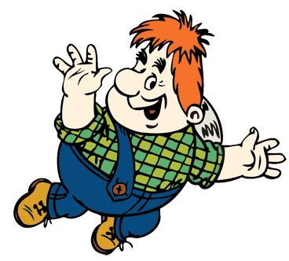
Игровая программа

Slide 5
Как Коля читал
Коля книги не читал –
Он их попросту глотал:
За едой и пред сном,
В лодке с поднятым веслом,
На уроках и в саду,
Лёжа, стоя, на ходу.

Slide 6
За обедом проглотил он
“Гулливера “ с “Буратино”.
Брал он с вешалки пальто –
Закусил стихом Барто.
А в аптеку шёл пока,
Скушал томик Маршака.

Slide 7
Наконец, собравшись спать,
Взял Хоттабыча в кровать.
У него спросили в школе:
– Что прочёл сегодня, Коля?
И ответил Коля так:

Slide 8
– Написал роман Маршак,
Как отважный Робинзон
Сел в отцепленный вагон
И поехал к лилипутам,
Был верёвками опутан,
Но его от смерти спас
Добрый папа Карабас…

Slide 9
Дружный смех раздался
в школе.
Отчего – не понял Коля.
Знает кто-нибудь из вас,
Почему смеялся класс?

Slide 10

БУКВЫ
КАРАНДАШИ
ПЕНАЛ
ТЕТРАДЬ
ЛИНЕЙКА
КОНЬКИ
КНИГА
МАШИНА

Slide 11
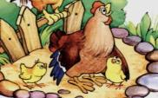

СОБАКА
КОРОВА
ЯБЛОКО
ЗЕМЛЯНИКА
КУРИЦА
РАКЕТА

Slide 12


К
А
П
Е
Л
Ь
К
И
С
О
Л
Н
Ц
А

Slide 13
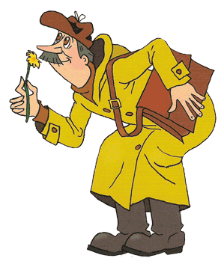
Поздравительные телеграммы

Slide 14
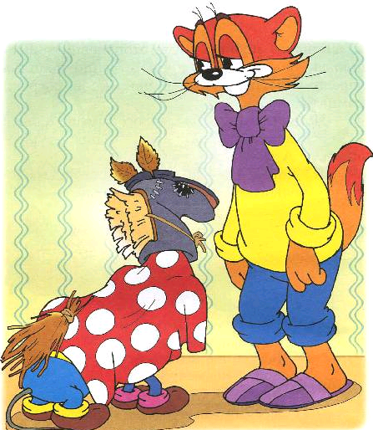
Срочно!
Телеграмма
Поздравляю всех с праздником букваря . Не ссорьтесь. Ребята, давайте жить дружно.

Slide 15
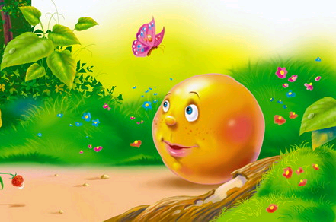
Срочно!
Телеграмма
Я от бабушки ушел. Я от дедушки ушел. Скоро буду на празднике.

Slide 16
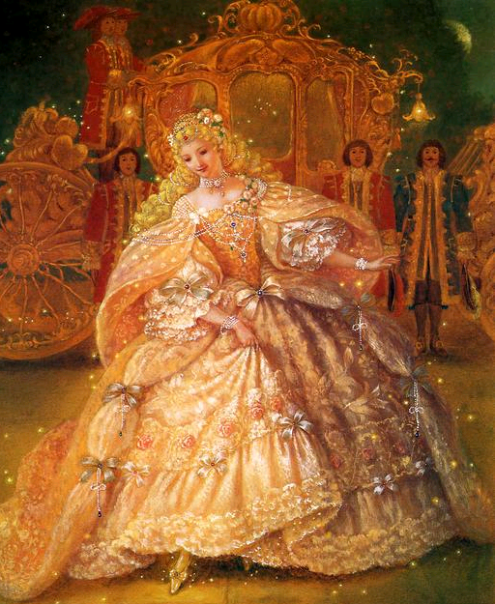
Поздравляю с окончанием букваря. Приехать не могу, потеряла туфельку.
Срочно!
Телеграмма

Slide 17
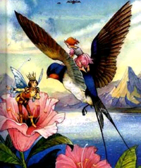
Срочно!
Телеграмма
Я убежала от крота. Ласточка несёт меня на крыльях к вам на праздник.

Slide 18

Правила обращения с книгой

Slide 19
1. Берите книгу чистыми руками.
2. Не перегибайте книгу – от этого выпадают страницы.
3. Не кладите в книгу карандаши и другие предметы – от этого рвется переплет.
4. Не загибайте страницы, пользуйтесь закладкой.
5. Не читайте книгу во время еды.
6. Чтобы книга и учебник дольше служили, оберните их.

Slide 20
Игра
«Сказка наоборот»
Синяя бейсболка
Квадратик
Мышка в босоножках
Собачья конура
Мышка домоседка
Солнечный принц

Slide 21
Игра
«Трудный путь»
Элли в Волшебную страну
Незнайка в Зеленый город
Мюнхгаузен в лагерь турецкого
войска
Дюймовочка в теплые края
лягушка-путешественница на юг
девочка Герда к снежной королеве

Slide 22

Нам сегодня выдают удостоверения
В том, что азбуку прочли
Полный курс наук прошли,
И теперь без передышки
Мы прочтем любые книжки.

Slide 23
Интернет – ресурсы:
Сайт www. kompliment. su. Диплом.
Сайт www. alefor children. ru. Герои мультфильмов.
Сайт www. free_lance. ru. Иллюстрации к сказке «Колобок».
Сайт www. mirskazki. com. ua. Иллюстрация к сказке «Дюймовочка».
Сайт www. bloqs. privet. ru. Иллюстрации к сказке «Золушка».
Литература:
Иллюстрации из книги «День рождение кота Леопольда» Издательство «Самовар» из серии книжка в подарок. А. Хайт., А. Левенбук.

